Slide 1
임베드 페이지
리사이즈

Slide 2
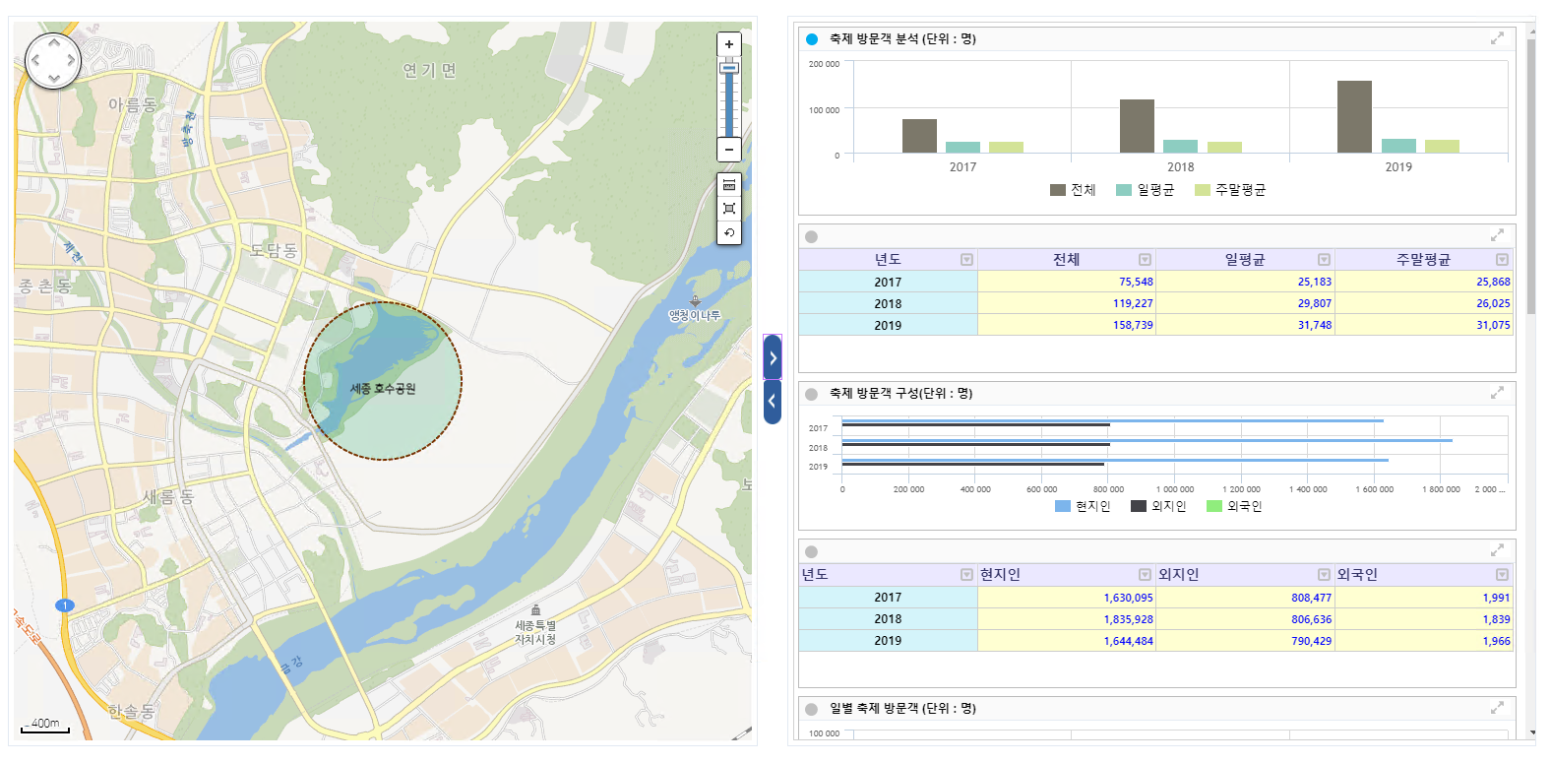
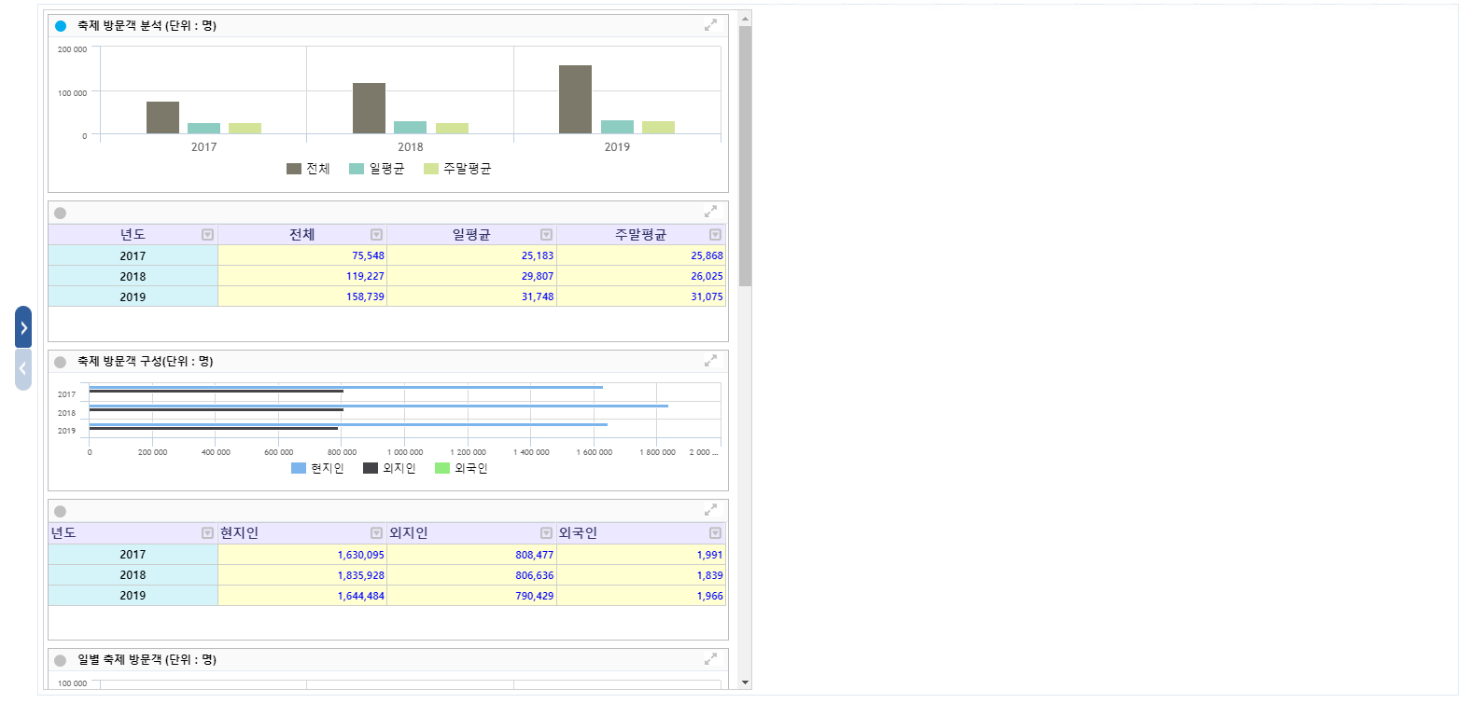
임베드한 페이지에서
다음과 같이 사이즈를
리사이즈 할 필요가 있는데
이때 리사이즈 할 수 있는
Api가 어떻게 되나?

